Slide 1

Sommersemester 2016

Slide 2
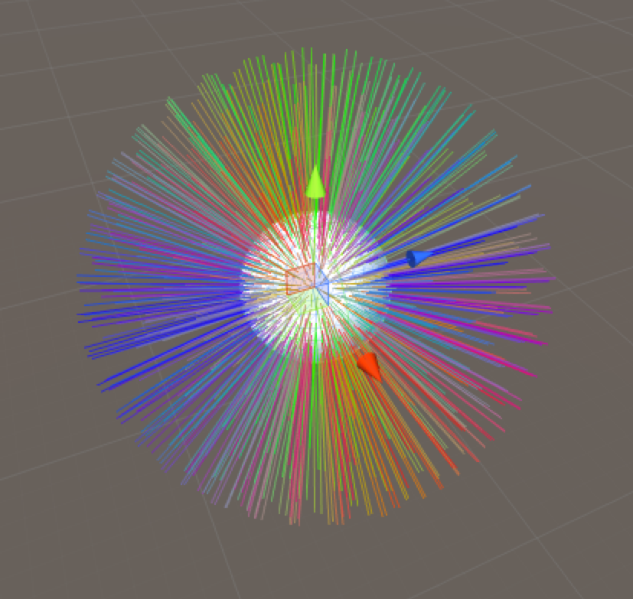
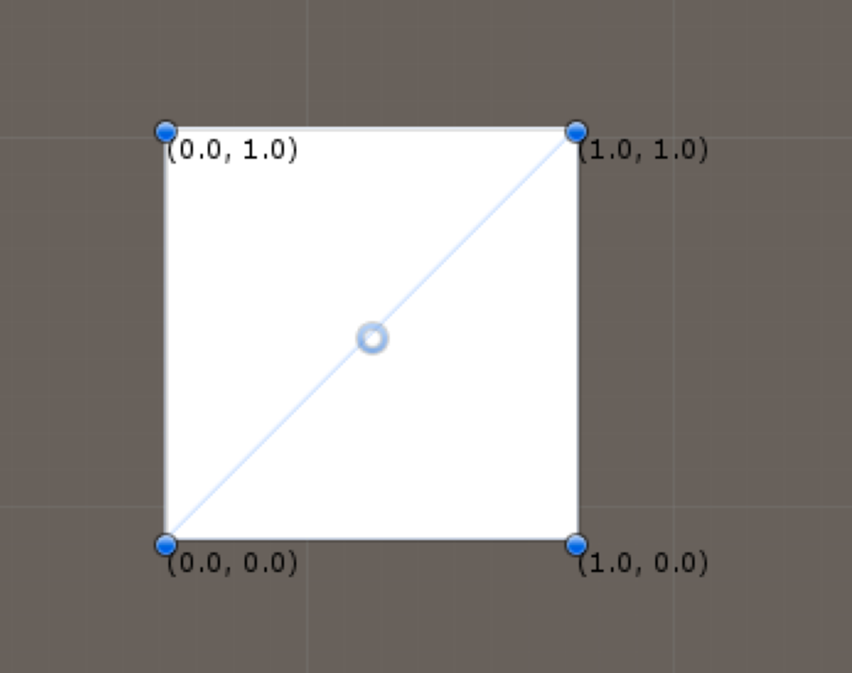
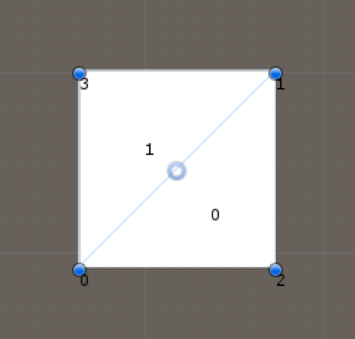
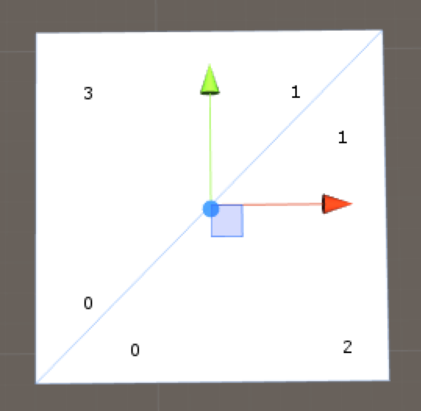
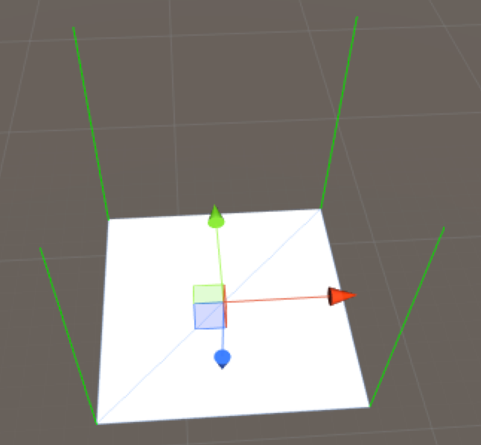
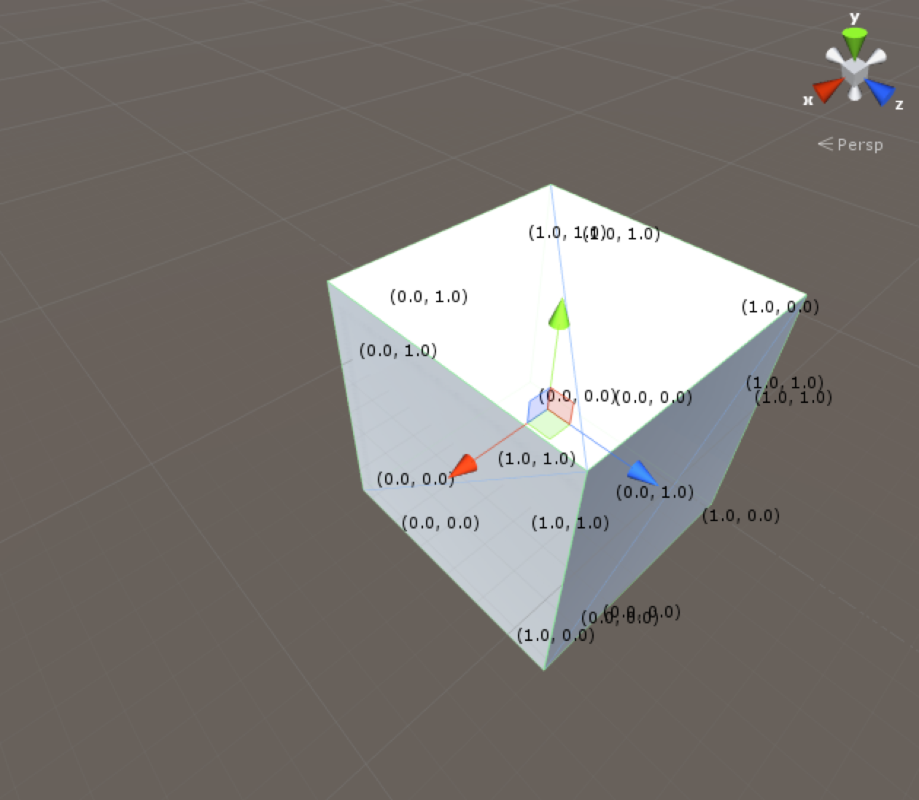
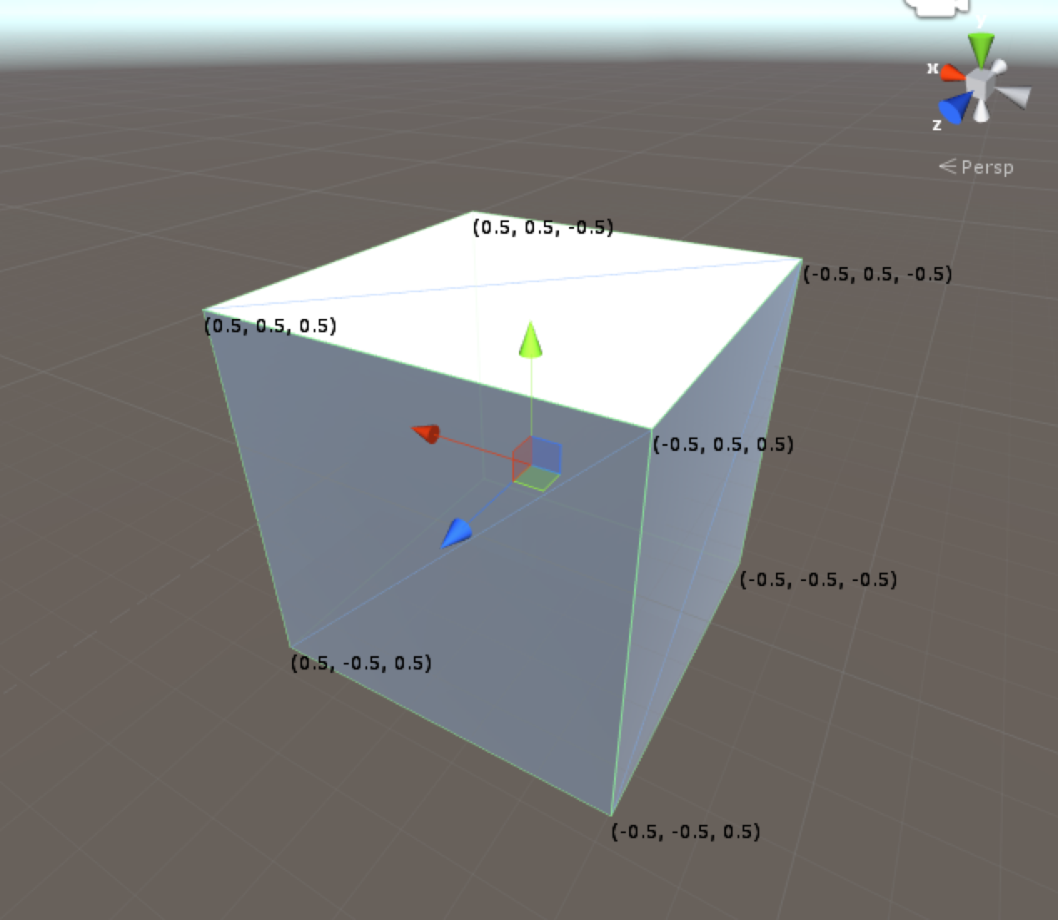
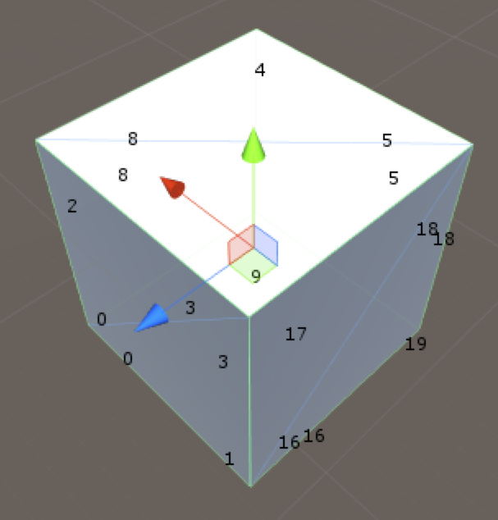
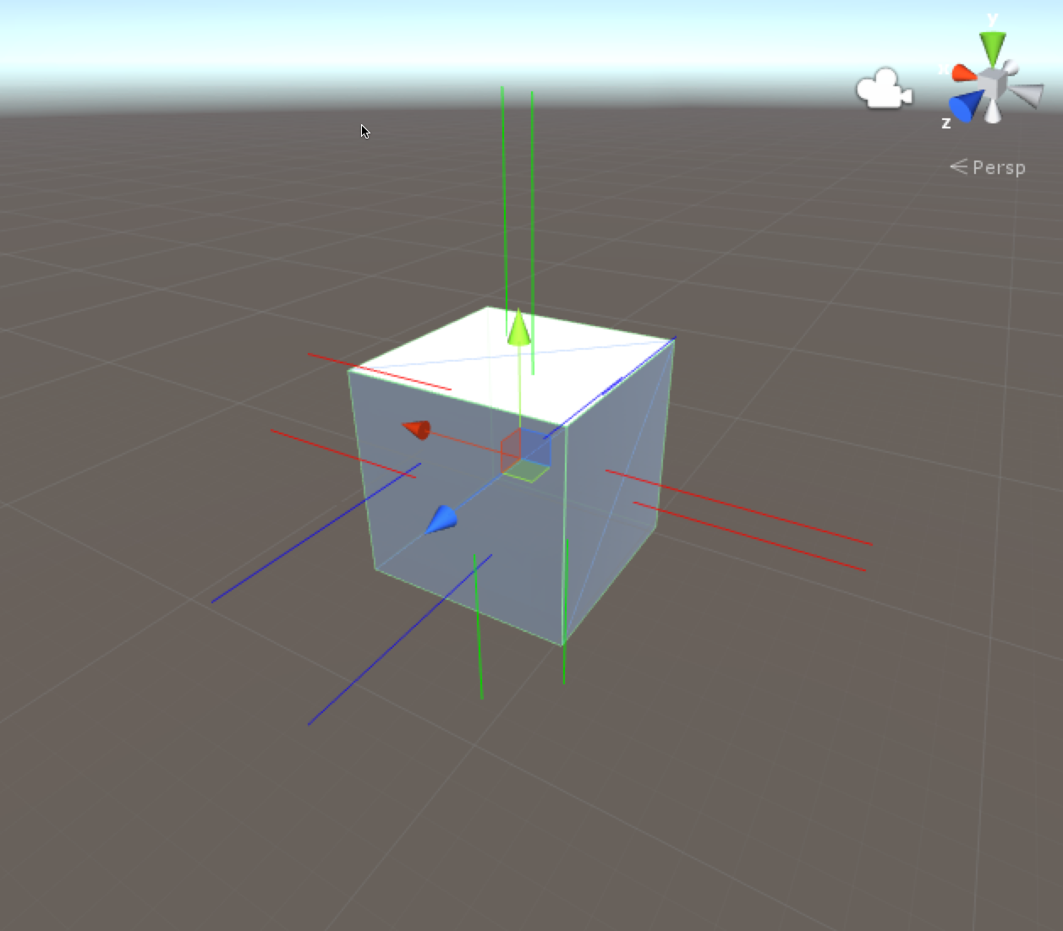
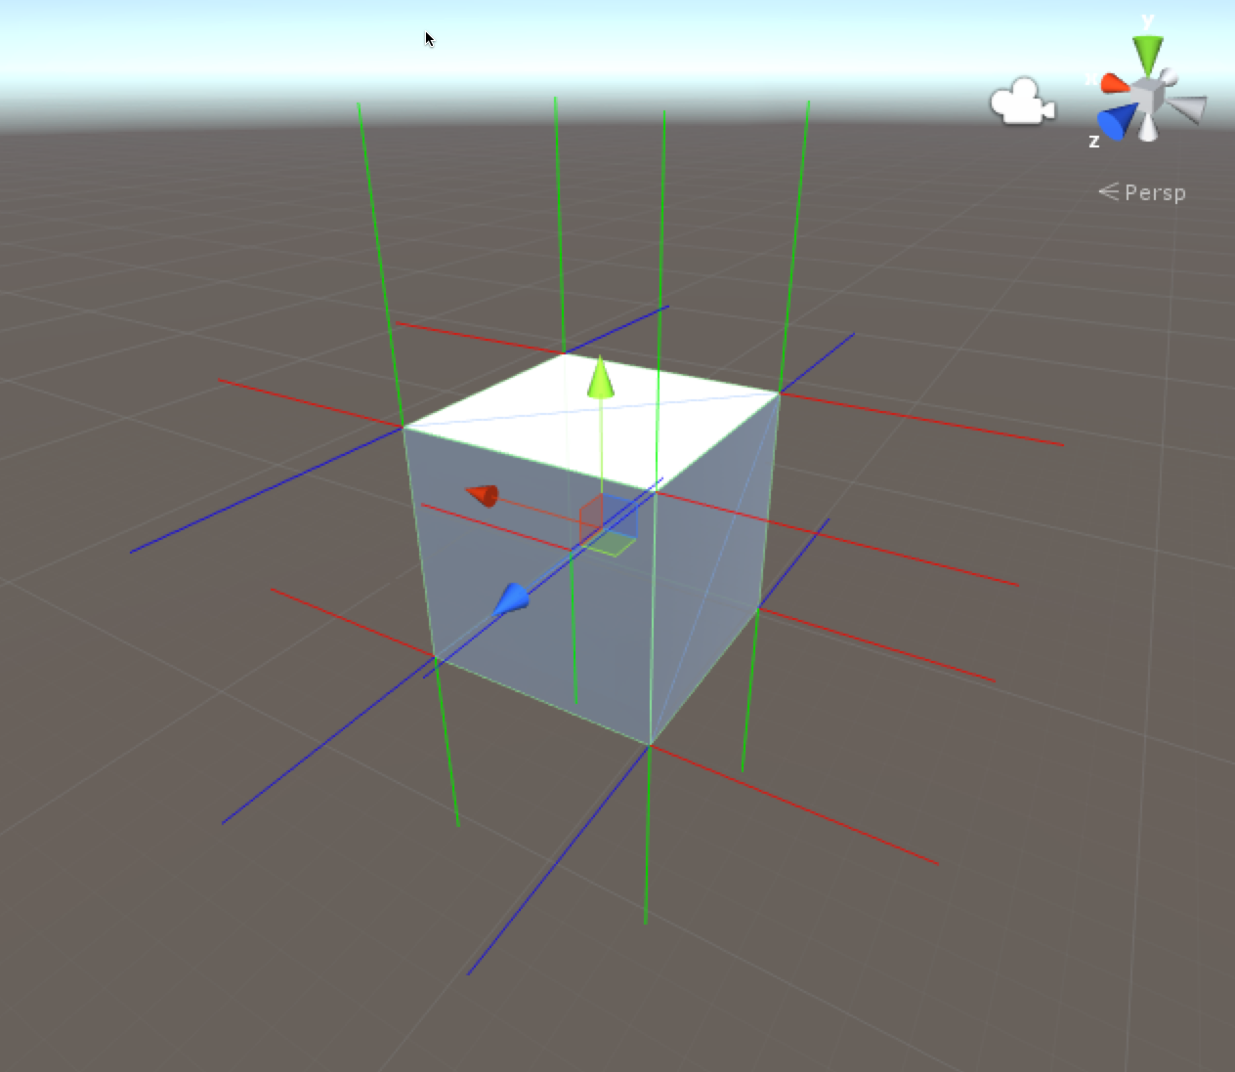
Rückblick…
SimpleMeshDebugger
Mesh genauer kennengelernt
Werkzeug für zukünftige Arbeiten

Slide 3
Tagesziele
Verwendung von Submeshes
Zur Wiederholung: Materialien aus Datei laden
Projekt 5 – Cube2House → Übung
Materialien
UV-Mapping-Varianten
SubMeshes kennenlernen
Parametrisierung von Objekten → Modell und UVs

Slide 4
Submeshes - Wozu?
Aufgabe:
Mesh mit mehreren Materialien texturieren…
Varianten:
Textur-Atlas verwenden
Submeshes verwenden

Slide 5
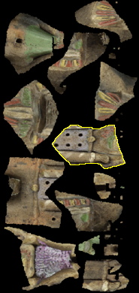
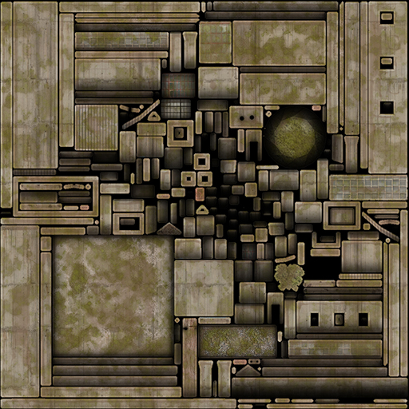
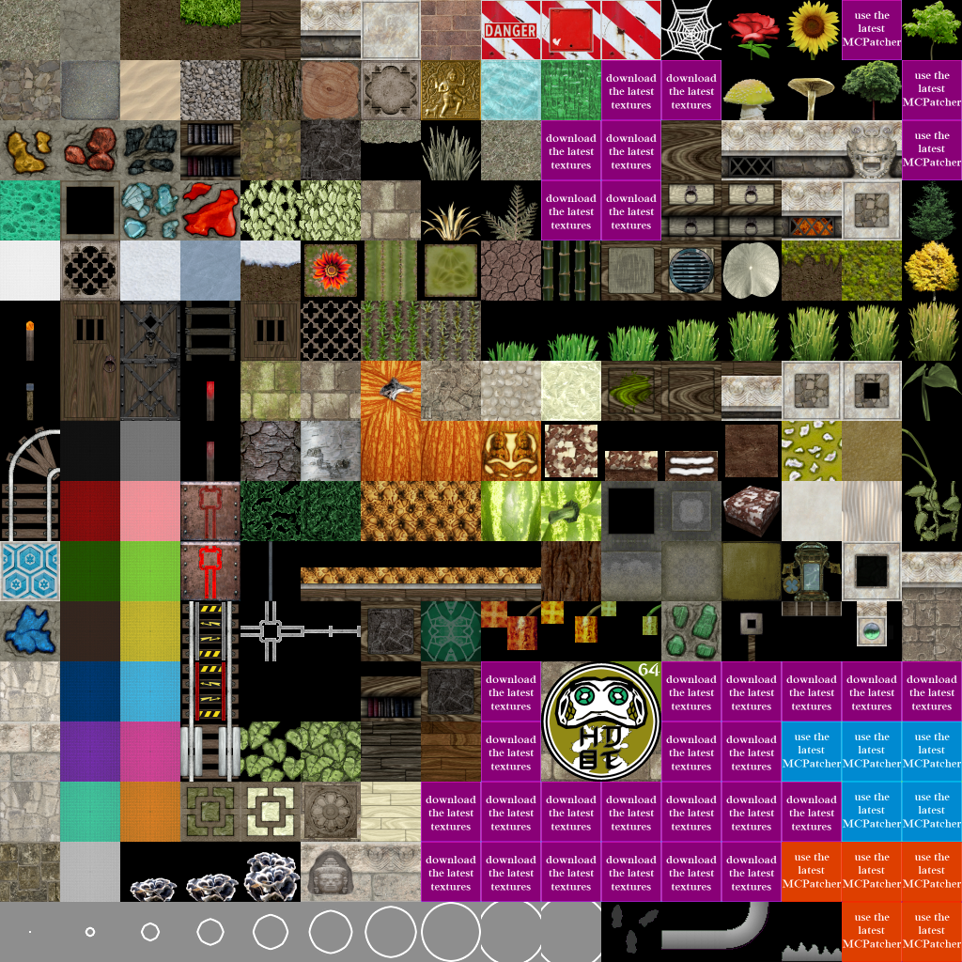
Textur-Atlas
Wenn alle UV-Koordinaten in eine Textur eindeutig zuweisbar sind (zwischen 0..1)
Nicht geeignet, wenn Mesh parametrisiert sein sollte

Slide 6
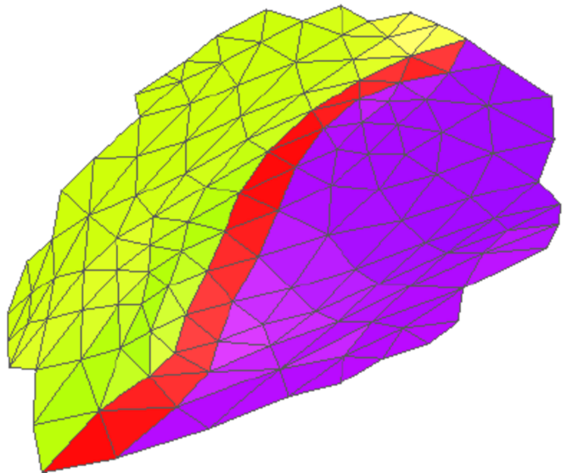
Submeshes
Wir sammeln jeweils die Triangles in einem Submesh, die das gleiche Material bekommen sollen
Durch den Wrap-Mode „repeat“ gut verwendbar bei Parametrisierung
UV-Koordianten können auch Werte außerhalb Einheitsfläche haben
Heute dazu: Projekt 5 – Cube2House

Slide 7
Verwenden von Submeshes
Für jedes Submesh ein eigenes Triangle-Array (int[])
Trotzdem nur ein Vertex- und UV-Array
Positionen die mehrfach verwendet werden, auch weiterhin als eigenständige Vertices im Vertex-Array anlegen
Erst: Setzen des SubMeshCounts beim Mesh
myMesh.subMeshCount = 3;
!!!MUSS!!! manuell gesetzt werden.
Dann: setzen der Triangles für jedes SubMesh
subMesh-Index angeben
mesh.SetTriangles(triangles, index);
Dieser Index wird dazu verwendet das Material zuzuweisen (synonyme Verwendung der Indices im Material-Array des MeshRenderers)

Slide 8
Material aus Texturdatei
Material aus Texturdatei anlegen in 3 Schritten
1. Anlegen eines Materials über new Material(…);
Benötigt einen Shader, Shader.Find(„shadername“);
StandardShader ist „Diffuse“
Also:
Material myNewMaterial = new Material(Shader.Find("Diffuse"));
2. Laden der Datei über Resources.Load(„name“) als Texture
Textur-Dateien müssen in einem Ordner „Resources“ liegen
Liegt die Datei in einem weiteren Unterordner? → „“
Texture myLoadedTexture = Resources.Load(„myImageFile“)
3. Dem Material die geladene Textur zuweisen
myNewMaterial.maintexture = myLoadedTexture;
Für alle Materialien Wiederholen und diese in einem Texture-array speichern
Das neue Material-Array dem MeshRenderer übergeben

Slide 9
Texturen aus Datei Laden
Material[] materials = new Material[3];
materials[0] = new Material(Shader.Find("Diffuse"));
materials[0].mainTexture = Resources.Load("brick") as Texture;
materials[1] = new Material(Shader.Find("Diffuse"));
materials[1].mainTexture = Resources.Load("brickWhite") as Texture;
materials[2] = new Material(Shader.Find("Diffuse"));
materials[2].mainTexture = Resources.Load("roof") as Texture;
meshRenderer.materials = materials;

Slide 10
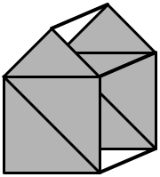
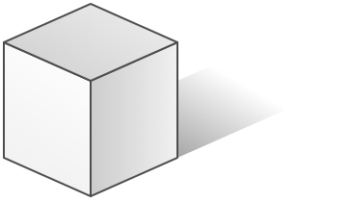
Cube → Haus

Slide 11
Was wollen wir machen?
Parametrisieren eines Modells
Parameter einführen
Editor für Parameter
UV-Mapping parametrisiert
Anhängig von eingestellten Größenparametern
Submeshes
Unterteilung der Triangles nach Zugehörigkeit/Material
Texturen aus Datei laden
Zufälliges Erstellen und Platzieren von Häusern

Slide 12
Ausgangssituation
UnityCube – 8 Positionen
Faces:
Front 2 Triangles 4 Vertices
Back 2 Triangles 4 Vertices
Left 2 Triangles 4 Vertices
Right 2 Triangles 4 Vertices
Top 2 Triangles 4 Vertices
Bottom 2 Triangles 4 Vertices
Gesamt 12 Triangles 24 Vertices
1 Mesh
Keine submeshes
Standard Diffuse-Material

Slide 13
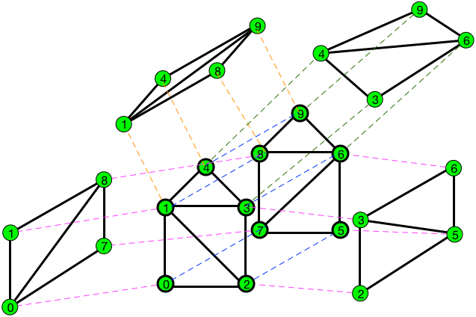
Haus

Slide 14
Zielzustand
Haus – 10 Positionen
Über Parameter berechnet
Faces:
Front 3 Triangles 5 Vertices
Back 3 Triangles 5 Vertices
Left 2 Triangles 4 Vertices
Right 2 Triangles 4 Vertices
RoofLeft 2 Triangles 4 Vertices
RoofRight 2 Triangles 4 Vertices
Gesamt 14 Triangles 26 Vertices
1 Mesh → 3 SubMeshes
FrontBack, Sides, Roof
3 per Script geladene Materialien

Slide 15
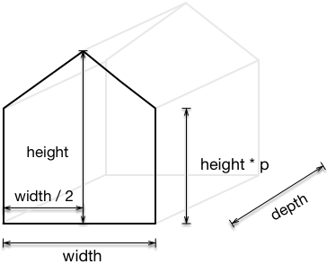
Parameter
float Height
float Width
float Depth
float WallheigtParameter (p)
Werte: 0…1
Anteil der Wandhöhe zur Gesamthöhe
Im Beispiel: p = 0.7

Slide 16
Parameter

Slide 17
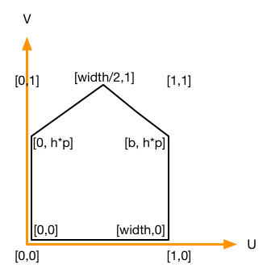
UV-Mapping

Slide 18
?

